Slide 1
CA LÂM SÀNG HỘI CHỨNG MẠCH VÀNH MẠN

Slide 2
MỤC TIÊU HỌC TẬP
Sau khi học xong ca lâm sàng, sinh viên có thể:
Áp dụng các bước chẩn đoán được hội chứng mạch vành mạn
Trình bày các thuốc điều trị triệu chứng và phòng ngừa biến cố ở bệnh nhân hội chứng mạch vành mạn
Phân tích biện pháp kiểm soát các yếu tố nguy cơ tim mạch ở bệnh nhân hội chứng mạch vành mạn
Hiểu được chỉ định và lựa chọn chiến lược tái thông mạch vành cho bệnh nhân

Slide 3
HÀNH CHÍNH
Họ và tên: T.N.N
Giới: Nam
Tuổi: 66
Nghề nghiệp: Kĩ sư xây dựng, đã nghỉ hưu
Địa chỉ: Quận 5, TP. Hồ Chí Minh

Slide 4
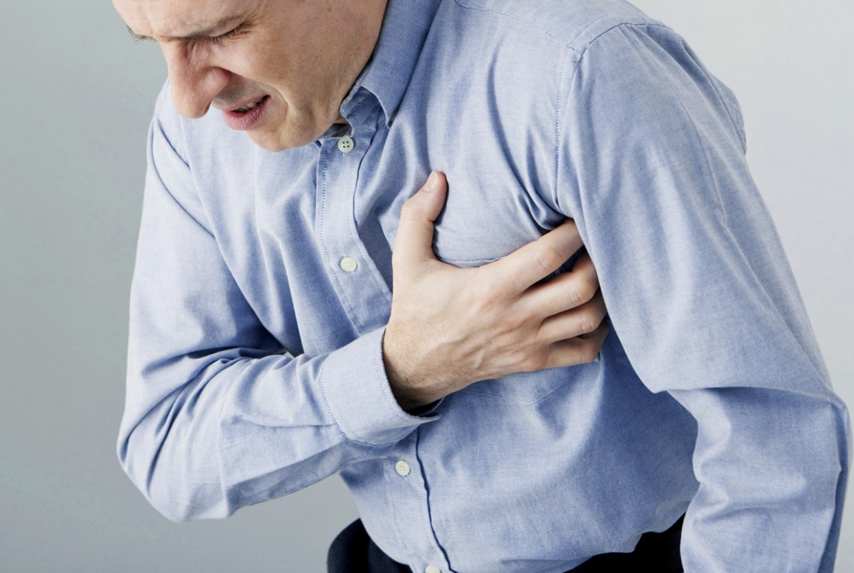
LÝ DO NHẬP VIỆN
Lý do nhập viện: Đau ngực

Slide 5
BỆNH SỬ
Cách nhập viện 2 tháng, thỉnh thoảng bệnh nhân có cơn đau sau xương ức khi đi lại khoảng 200 mét hay khiêng vác đồ nặng, cơn đau kiểu bóp nghẹt, lan đến hàm dưới và mặt trong cánh tay trái, cơn kéo dài khoảng 3-5 phút, giảm khi bệnh nhân ngồi nghỉ, không kèm khó thở hay triệu chứng khác. Bệnh nhân không đi khám hay điều trị gì.
Một tuần nay, bệnh nhân thấy đau ngực với tính chất như trên ngay cả khi gắng sức vừa phải hoặc chỉ khi đi bộ 100 mét. Bệnh nhân đi khám và nhập khoa Nội Tim mạch, Bệnh viện Chợ Rẫy.

Slide 6
TIỀN CĂN
1. Bản thân
Lao phổi cách đây 20 năm, điều trị khởi với phác đồ 6 tháng.
Tăng huyết áp 5 năm nay, điều trị không liên tục, huyết áp tâm thu cao nhất 180 mmHg, HATT sinh hoạt dễ chịu 120-130 mmHg.
Chưa ghi nhận tiền căn bệnh lý nội, ngoại khoa khác.
Hút thuốc lá 40 gói-năm, hiện vẫn đang hút.
2. Gia đình
Bố mất năm 50 tuổi vì nhồi máu cơ tim cấp.

Slide 7
KHÁM LÂM SÀNG
Tổng trạng
Bệnh nhân tỉnh, tiếp xúc tốt
Sinh hiệu:
M: 70 l/p, đều Huyết áp: 160/100 mmHg, đều 2 tay
T: 37 độ C Nhịp thở: 18 lần/phút, SpO₂ 97% (khí trời)
Chiều cao: 165 cm, Cân nặng 65 Kg (BMI = 23,9 kg/m²)
Niêm mạc mắt hồng
Không phù
Không xuất huyết da niêm

Slide 8
KHÁM LÂM SÀNG
Nằm đầu ngang, thở êm
Tim:
Mỏm tim KLS V, đường trung đòn trái, diện đập 1x1 cm
Harzer (-), Dấu nảy trước ngực (-)
T1, T2 đều, rõ; không âm thổi
Phổi âm phế bào 2 bên đều
Bụng mềm; gan, lách không sờ chạm
Chưa phát hiện dấu hiệu bất thường ở cơ quan khác

Slide 9
TÓM TẮT BỆNH ÁN
BN nam, 66 tuổi, nhập viện vì đau ngực khi gắng sức:
TCCN: đau ngực khi gắng sức 2 tháng nay
TCTT:
Huyết áp: 160/100 mmHg
BMI = 23,9 kg/m²
Tiền căn:
Tăng huyết áp điều trị không thường xuyên
Lao phổi
Hút thuốc lá 40 gói-năm
Bố mất năm 50 tuổi vì nhồi máu cơ tim

Slide 10
CÂU HỎI 1
Chẩn đoán sơ bộ?
Chẩn đoán phân biệt?

Slide 11
CÂU HỎI 2
Đề nghị cận lâm sàng nào chẩn đoán xác định và giải thích tại sao lựa chọn cận lâm sàng đó?

Slide 12
CẬN LÂM SÀNG
Xét nghiệm huyết học và sinh hoá
Công thức máu
HGB: 110 G/L; WBC 9,5 G/L (Neu 70%); PLT 198 G/L
PT 12 giây; INR 1,2; aPTT 27 giây, Fibrinogen 2,2 G/L
Sinh hoá
Glucose máu 107 mg/dL; AST 30 U/L, ALT 32 U/L, BUN 25 mg/dL, Creatinine máu 1,05 (eGFR 68 ml/phút/1,73 m²), Troponin I 0,015 ng/mL
Na⁺ 138 mmol/L, K+ 4,2 mmol/L, Cl⁻ 102 mmol/L, Mg⁺⁺ 1,25 mmo/L
Bilan lipid máu: Cholesterol 259 mg/dL, HDL-C 52 mg/dL, LDL-C 176 mg/dL, Triglyceride 156 mg/dL.

Slide 13
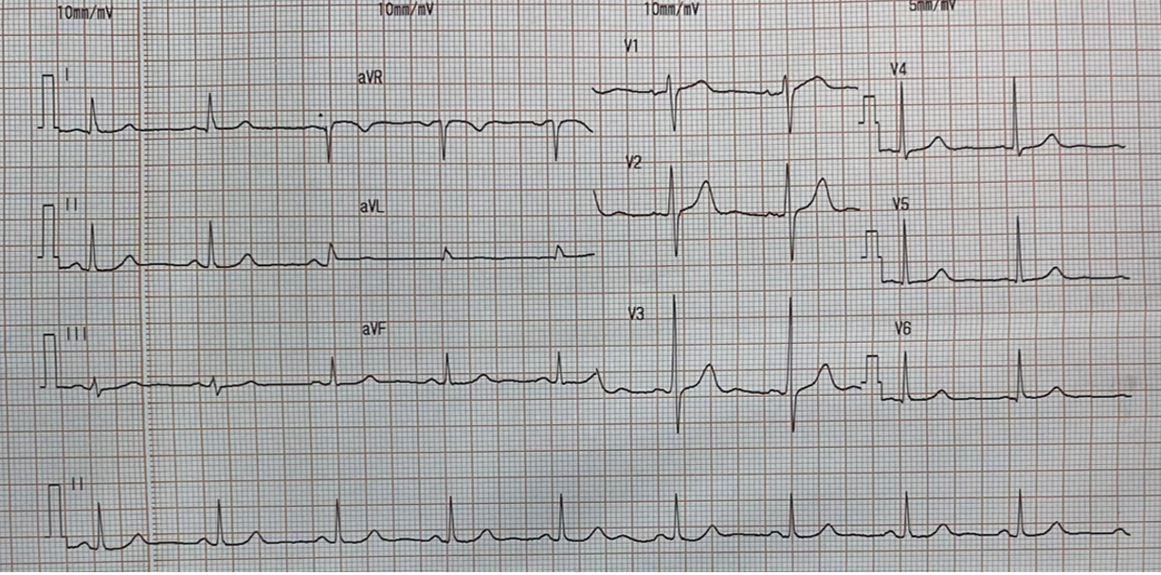
Điện tâm đồ lúc nghỉ

Slide 14
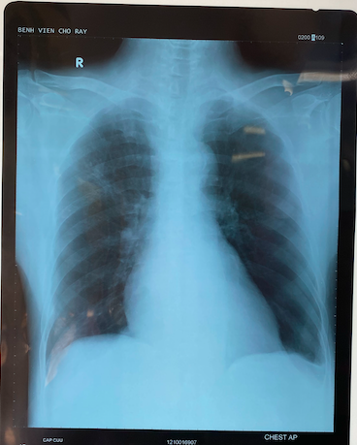
X-quang ngực thẳng

Slide 15
Siêu âm tim Doppler màu
Van hai lá dày
Các buồng tim không dày dãn
Vách liên thất và liên nhĩ nguyên vẹn
Không huyết khối buồng tim > 3 mm
Không tràn dịch màng ngoài tim
Không rối loạn vận động vùng
Chức năng tâm thu thất trái EF = 62% (Teicholz)
Không ghi nhận tràn dịch màng ngoài tim
Hở van hai lá 1/4
Hở van ba lá ¼; PAPs = 20 mmHg
Kết luận: Chức năng tâm thu thất trái bình thường (EF = 62%)

Slide 16
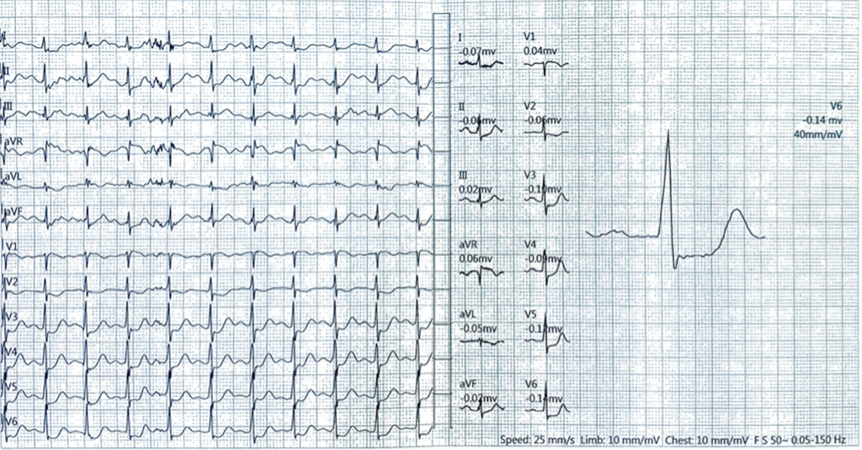
Điện tâm đồ gắng sức

Slide 17
Điện tâm đồ gắng sức
Thời gian nghiệm pháp: 10 phút 22 giây
Thời gian gắng sức: 4 phút
Tần số tim tối đa: 126 lần/phút, đạt 82%
METs: 7,05 Khả năng gắng sức: trung bình
Triệu chứng trong lúc làm nghiệm pháp: đau thắt ngực, không khó thở
Huyết áp:
Trước lúc gắng sức: 130/74 mmHg
Sau lúc gắng sức: 169/76 mmHg
ST-T chênh xuống đi ngang khoảng 1,5 mm ở DI, DII, avL, V3, V4, V5, V6
Không xuất hiện rối loạn nhịp tim
Bệnh nhân mệt, đau thắt ngực không thể tiếp tục đi được => ngưng nghiệm pháp
Kết luận: nghiệm pháp điện tâm đồ gắng sức dương tính, nguy cơ cao (Duke score: -11,5)

Slide 18
CÂU HỎI 3
Chẩn đoán xác định của bệnh nhân là gì?
Lý giải tại sao?

Slide 19
Diễn tiến
Bệnh nhân được bác sĩ chỉ định chụp mạch vành xâm lấn. Kết quả ghi nhận như sau:
Left main: Không hẹp
LAD: Hẹp 90% đoạn LAD I – II
LCx: Hẹp 40% đoạn LCx II
RCA: Không hẹp

Slide 20
CÂU HỎI 4
Trình bày mục tiêu điều trị ở bệnh nhân này?

Slide 21
CÂU HỎI 5
Trình bày các thuốc điều trị triệu chứng đau thắt ngực ở bệnh nhân này?

Slide 22
CÂU HỎI 6
Trình bày các thuốc phòng ngừa biến cố tim mạch dài hạn cho bệnh nhân này?

Slide 23
CÂU HỎI 7
Sau khi có kết quả chụp mạch vành, nếu chiến lược điều trị tiếp theo cho bệnh nhân này?

Slide 24
CÂU HỎI 8
Kiểm soát các yếu tố nguy cơ tim mạch ở bệnh nhân này như thế nào?

Slide 25
CÂU HỎI 9
Tư vấn bệnh nhân này điều chỉnh lối sống như thế nào?

Slide 26

Xin chân thành cảm ơn!

